Slide 1

Algum Lugar
Pastoral Estudantil – APV
Pr. Fábio Moreno
Notes:
www.4tons.com
Pr. Marcelo Augusto de Carvalho
Todos vão chegar em algum lugar.

Slide 2

Destino
Notes:
Destino
Alguns acreditam que o destino já está traçado, tudo já está determinado, não dá pra mudar, mas isso não é verdade

Slide 3

O Destino depende de
Escolhas
Notes:
O futuro é determinado por sua escolha. Mas que escolhas fazer? Ou como acertar nas escolhas?

Slide 4

Que Escolhas Fazer?
E Como Saber Se Estão Certas?
Notes:
O futuro é determinado por sua escolha. Mas que escolhas fazer? Ou como acertar nas escolhas?

Slide 5

Objetivo
Notes:
Tudo vai depender do seu alvo.

Slide 6

Onde Eu Quero Chegar?
Notes:
Pergunte a si mesmo: Onde eu quero chegar?....e responda

Slide 7

Como Eu Quero Chegar?
Notes:
Segunda pergunta a se fazer é: como quero chegar?

Slide 8

Em Quanto Tempo Quero Chegar?
Notes:
A Terceira pergunta é: em quanto tempo quero chegar?

Slide 9

Caminho
Notes:
Essas respostas direcionarão você.
Primeiro: te ajudará a escolher o percurso.

Slide 10

Meio de Transporte
Notes:
Essas respostas direcionarão você.
Segundo; o meio de transporte.

Slide 11

Ex.: Rio de Janeiro
Notes:
Para o Rio de Janeiro você pode escolher ir pela Dutra ou ir pela rio Santos, ou até mesmo subir

Slide 12
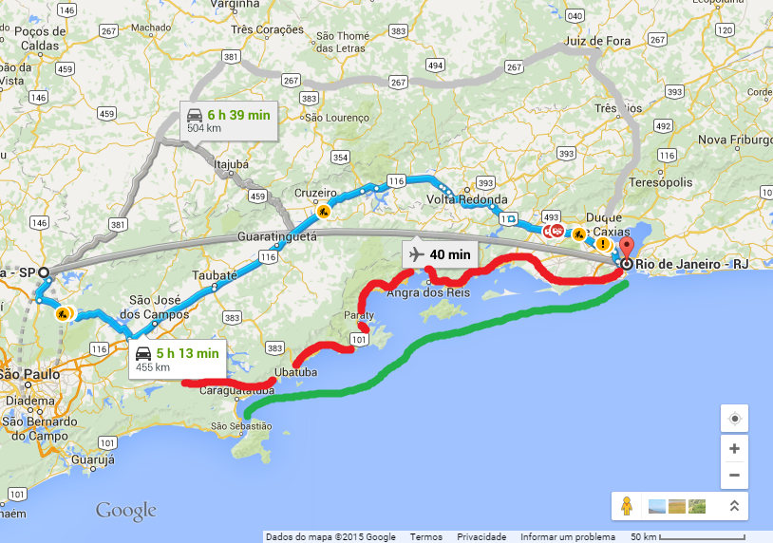
Vários Trajetos
Notes:
Você pode escolher entre alguns trajetos e voce vai escolher o melhor.
Não irá escolher A Rod. Castelo Branco...nem a Rod. Washington Luis.

Slide 13
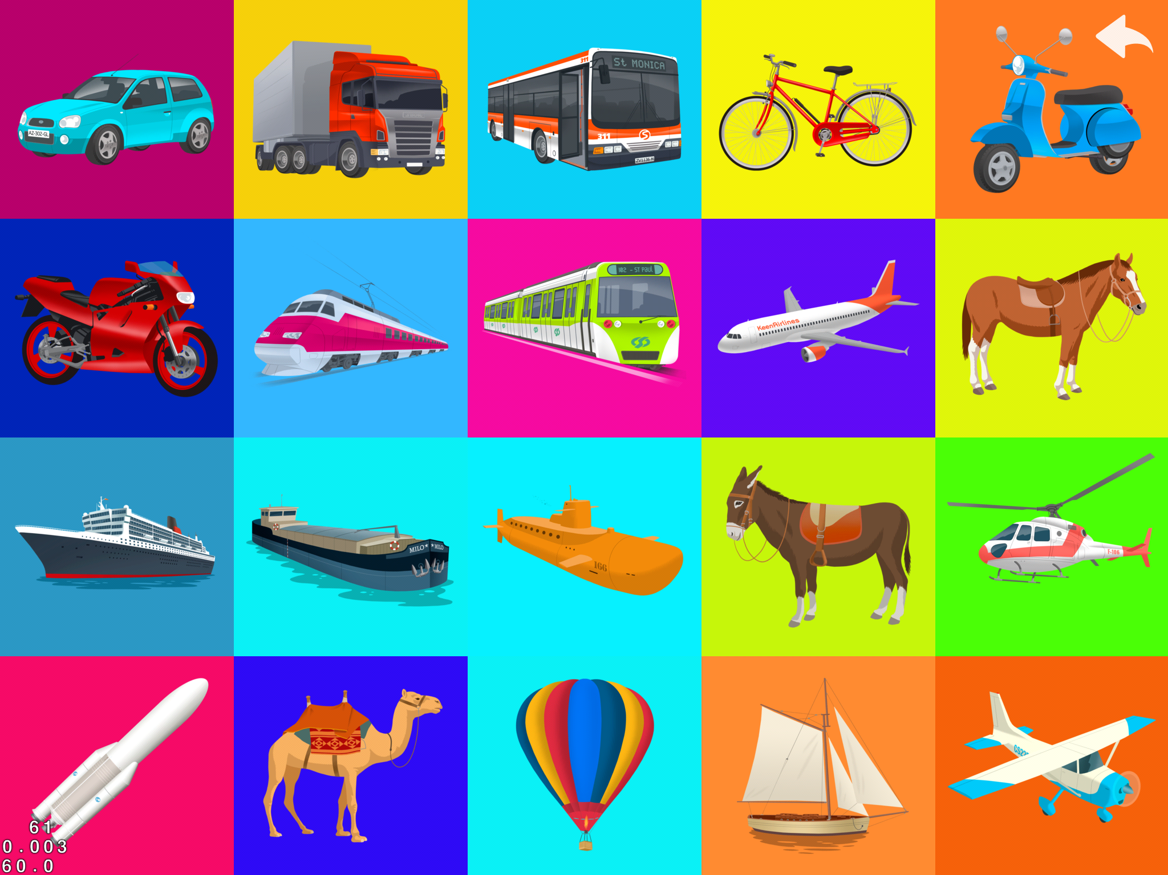
Meio De Transporte

Slide 14

Qual o Seu objetivo?

Slide 15

Que Escolhas Você Precisa Fazer Para Alcançá-lo?
Notes:
Algumas coisas te atrapalham a vida, como más amizades, um relacionamento de namoro, o celular, redes sociais, estilo de vida não saudável. Você precisa estar atento para perceber o que está te impedindo de chegar lá.

Slide 16

Quem Não Sabe Onde Quer Chegar, Qualquer Lugar Está Bom; Chegar De Qualquer Jeito Está Bom E O Tempo Não Importa.

Slide 17

Degraus
Notes:
Esteja ciente que os degraus existem, e eles são importantes. O degrau da paciência, do bom relacionamento, do perdão, da dedicação, do estudo diário, do trabalho, da humildade, da perseverança.
Alguns se gabam de conseguir se safar de algumas responsabilidades. Lembre-se...suba um degrau de cada vez.

Slide 18

Você Pode Até Pular Alguns Degraus, Mas Obrigatoriamente Terá Que Passar Por Outros.
Notes:
Ou seja, algumas etapas da vida não tem como fugir. Se quer crescer necessariamente terá que passar por alguns degraus... Você vai se construindo e se definindo a medida que cada degrau vai sendo conquistado.

Slide 19

“Lança o teu pão sobre as águas, porque depois de muitos dias o acharás” Ecles 11:1
Notes:
Este texto foi escrito no contexto da palestina onde acontece duas principais chuvas anuais, importantes para o cultivador e agricultor. Havia ali as duas chuvas, temporã pra germinar a semente, no outono, e na primavera a chuva serôdia para preparar para a colheita etc...
Pão tbm era uma expressão usada para a semente do trigo, pois dela é que viria o pão.
A ideia é plante, faça sua parte, e no tempo certo para colher, também no tempo previsto..

Slide 20

Fim

